Slide 1
Мавзу: DES алгоритмига чизиқли криптотаҳлил усулини қўллаш
Режа:
Корреляцион матрица қуриш
DES алгоритми Фейстель функцияси учун аппроксимация тенгламасини қуриш.
DES алгоритми 1 ва 2 раунди учун аппроксимация тенгламасини қуриш.
DES алгоритми 3 раунди учун аппроксимация тенгламасини қуриш.
Саттаров А.Б.

Slide 2
Корреляцион матрица қуриш

Slide 3
Кенгайтириш жадвали
DES шифрлаш алгоритми
L
i-1
(32
бит)
R
i-1
(32
бит)
K
(48
бит)
i
F(R
i-1
,K
)
кенгайтирувчи
i
алмаштириш
S
S
S
S
S
S
S
S
1
2
3
4
5
6
7
8
P алмаштириш
L
=R
(32
бит)
R
=
F(R
,K
)
⊕
i
i-1
i
i-1
i
L
i-1
(32
бит)
32 | 1 | 2 | 3 | 4 | 5 | 4 | 5 | 6 | 7 | 8 | 9
8 | 9 | 10 | 11 | 12 | 13 | 12 | 13 | 14 | 15 | 16 | 17
16 | 17 | 18 | 19 | 20 | 21 | 20 | 21 | 22 | 23 | 24 | 25
24 | 25 | 26 | 27 | 28 | 29 | 28 | 29 | 30 | 31 | 32 | 1

Slide 4
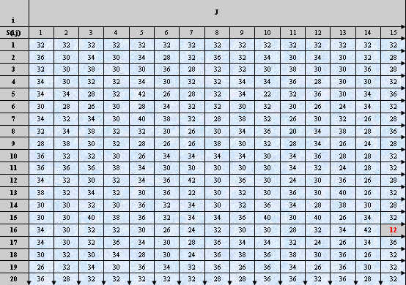
S₅-блок учун аппроксимация тенгламасини қуриш
Оптимал:
i=16 (010000),
j=15 (1111),

Slide 5
S₅-блок учун аппроксимация тенгламасини қуриш
Оптимал: i=16 (010000), j=15 (1111),
х₁ х₂ х₃ х₄ х₅ х₆
S₅-блок
y₁ y₂ y₃ y₄

Slide 6
E-блокка кирувчи X₁₇ битнинг ўзгариши
X₁₇
E: 32
48
Y₂₆
Яъни, 17-бит → 26-бит, Х₂₆= Х|₁₇⊕K₂₆
Демак:

Slide 7

P-блок
Кирувчи битлар:
17
18
19
20
К | 16 | 7 | 20 | 21 | 29 | 12 | 28 | 17 | 1 | 15 | 23 | 26 | 5 | 18 | 31 | 10
Ч | 1 | 2 | 3 | 4 | 5 | 6 | 7 | 8 | 9 | 10 | 11 | 12 | 13 | 14 | 15 | 16
К | 2 | 8 | 24 | 14 | 32 | 27 | 3 | 9 | 19 | 13 | 30 | 6 | 22 | 11 | 4 | 25
Ч | 17 | 18 | 19 | 20 | 21 | 22 | 23 | 24 | 25 | 26 | 27 | 28 | 29 | 30 | 31 | 32
3
8
14
25
P-блокдан чиқувчи битлар:

Slide 8
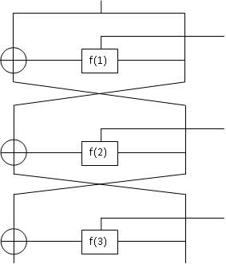
1, 2-раундли DES алгоритми учун аппроксимация тенгламаси
P_{L}
P
P_{R}
Фейстель функцияси учун:
X(1)₁₇+Y(1)₃+Y(1)₈+Y(1)₁₄+Y(1)₂₅=K(1)₂₆
K₁
Y₁
X₁
1 раунд учун:
?
K₂
Y₂
X₂
2 раунд учун:
?
K₃
Y₃
X₃
C_{L}
C_{R}

Slide 9


3-раундли DES алгоритми учун аппроксимация тенгламаси
P_{L}
P
P_{R}
3-раундли DES алгоритми учун апроксимация тенгламаси
Лемма 5.1. Агар S₍₁₎ , ..., S_{(n)}- боғлиқсиз тасодифий бинар катталиклар бўлса, у ҳолда
K₁
Y₁
X₁
бу ерда: i=1,…,n.
K₂
5.1 Леммага кўра четланиш қиймати:
Y₂
X(1)₁₇+Y(1)₃+Y(1)₈+Y(1)₁₄+Y(1)₂₅=K(1)₂₆
X(3)₁₇+Y(3)₃+Y(3)₈+Y(3)₁₄+Y(3)₂₅=K(3)₂₆
X₂
ва бундан эҳтимоллик қиймати:
X(1)=P_{R}, X(3)=C_{R}, Y(1)=P_{L}+X(2),
Y(3)=C_{L}+X(2)
K₃
Y₃
X₃
(P_{R}+C_{L})₁₇+(P_{L}+C_{R})₃+(P_{L}+C_{R})₈+(P_{L}+C_{R})₁₄+ +(P_{L}+C_{R})₂₅=(K₁+K₃)₂
C_{L}
C_{R}

Slide 10
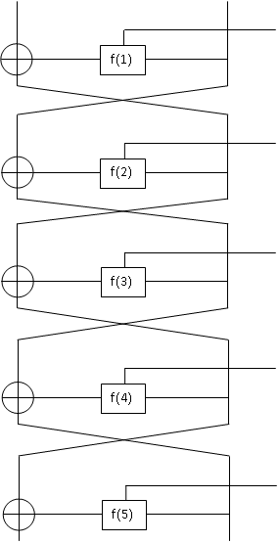
5- раундли DES алгоритми учун чизиқли криптотаҳлил усули қўлланилиши
P_{L}
P_{R}
K₁
K₁
2,3,5,6
X[1,2,4,5]+ Y[17]=K[2,3,5,6]
Y₁
X₁
М.Матсуи таклиф этган тенгламалар
17
1,2,4,5
№ | Тенламалар | S-блок № | i,j-бирлик векторлар | р эҳтимоллик | ∆ четланиш
1 | X[17]+ Y[3,8,14,25]=K[26] | 5 | 010000,1111 | 12/64 | 5/8
2 | X[1,2,4,5] +Y[17]=K[2,3,5,6] | 1 | 011011,0100 | 22/64 | 20/64
3 | X[3]+ Y[17]=K[4] | 1 | 000100,0100 | 30/64 | 4/64
4 | X[17] +Y[8,14,25]=K[26] | 5 | 010000,1110 | 42/64 | 20/64
5 | X[16,20] +Y[8,14,25]=K[25,29] | 5 | 100010,1110 | 16/64 | 1/2
3,8,
14,25
K₂
26
K₂
Y₂
X₂
X[17] +Y[3,8,14,25]=K[26]
17
K₃
K₃
Y₃
X₃
3,8,
14,25
K₄
26
K₄
Y₄
X₄
X[17] +Y[3,8,14,25]=K[26]
17
K₅
2,3,5,6
K₅
Y₅
X₅
X[1,2,4,5]+ Y[17]=K[2,3,5,6]
17
1,2,4,5
C_{L}
C_{R}

Slide 11

5- раундли DES алгоритми апроксимация тенгламаси
X_{i}
Y_{i}
F
5- раундли DES алгоритми апроксимация тенгламаси
5-раунд учун умуммий тенглама
X₁+Y₁+X₂+Y₂+X₃+Y₃+X₄+Y₄+X₅+Y₅=K₁+K₂+K₃+K₄+K₅
Y1=P_{L}+X₂
Y₂=P_{R}+X₃
Y₄=X₃+C_{R}
Y₅=X₄+C_{L}
5.1 Леммага кўра тенгламанинг четланиш қиймати
қуйидагича
У ҳолда юқоридаги расмда берилган очиқ ва шифр матн битларига нисбатан қуйидагига эга бўламиз
P_{L}[17]+P_{R}[1,2,4,5]+X₂[17]+P_{R}[3,8,14,25]+X₃[3,8,14,25]+X₂[17]+X₃[3,8,14,25]+ +C_{R}[3,8,14,25]+ X₄[17]+X₄[17]+C_{L}[17]+C_{R}[1,2,4,5]=
=K₁[2,3,5,6]+K₂[26]+K₄[26]+K₅[2,3,5,6]
мос ҳолда тенглама қуйидаги эҳтимоллик қийматига эга бўлади
P_{L}[17]+P_{R}[1,2,4,5]+P_{R}[3,8,14,25]+C_{R}[3,8,14,25]+C_{L}[17]+C_{R}[1,2,4,5]=
=K₁[2,3,5,6]+K₂[26]+K₄[26]+K₅[2,3,5,6]

Slide 12
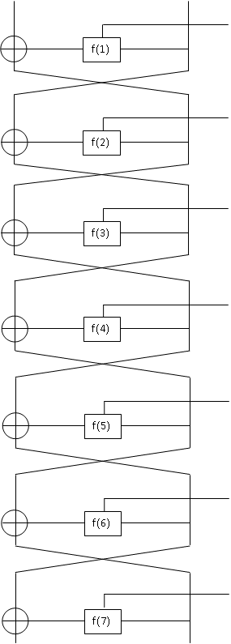


7- раундли DES алгоритми апроксимация тенгламаси
P_{L}
8,
14,25
5,29
P_{R}
16,20
K₁
P_{L}[8,14,25]+P_{R}[16,20]+X₂[8,14,25]+X₃[17]+ +X₂[8,14,25]+X₄[8,14,25]+X₄[3]+X₃[17]+X₅[17]+ X₅[17]+X₄[3,8,14,25]+X₆[3,8,14,25]+C_{R}[17]+ +X₆[3,8,14,25]+C_{L}[3,8,14,25]=K₁[25,29]+ +K₃[26]+K₄[4]+K₅[26]+K₇[26]
K₂
8,
14,25
16
17
K₃
Умумий апроксимация тенгламаси
P_{L}[8,14,25]+P_{R}[16,20]+C_{R}[17]+C_{L}[3,8,14,25]=
=K₁[25,29]+K₃[26]+K₄[4]+K₅[26]+K₇[26]
4
17
3
K₄
5.1 Леммага кўра четланиш қиймати қуйидагича:
16
3,8,
14,25
K₅
17
мос ҳолда эҳтимоллик қиймати:
K₆
3,8,
14,25
16
17
K₇
C_{L}
C_{R}

Slide 13
8,12,14,16- раундли DES алгоритми апроксимация тенгламалари
8-раунд
P_{L}[8,14,25]+P_{R}[16,20]+C_{R}[3,8,14,25]+C_{R}[1,2,4,5]+C_{L}[17]=
=K₁[25,29]+K₃[26]+K₄[4]+K₅[26]+K₇[26]+K₈[2,.3,5,6]
12-раунд
P_{R}[17]+P_{L}[3,8,14,25]+C_{R}[3,8,14,25]+C_{R}[1,2,4,5]+C_{L}[17]=
K₁[26]+K₃[26]+K₄[4]+K₅[26]+K₇[26]+K₈[4]+K₉[26]+K₁₁[26]+K₁₂[2,3,5,6]
14-раунд
P_{R}[8,14,25]+C_{R}[17]+C_{L}[3,8,14,25]=K₂[26]+K₃[4]+K₄[26]+K₆[26]+K₇[4]+ K₈[26]+K₁₀[26]+K₁₁[4]+K₁₂[26]+K₁₄[26]
16-раунд
P_{R}[16,20]+P_{L}[8,14,25]+C_{R}[3,8,14,25]+C_{R}[1,2,4,5]+C_{L}[17]=
=K₁[29,25]+K₃[26]+K₄[4]+K₅[26]+K₇[26]+K₈[26]+K₉[26]+K₁₁[26]+K₁₂[4]+ +K₁₃[26]+K₁₅[26]+K₁₆[2,3,5,6]

Slide 14
Хулоса
Кўриб чиқилган таҳлил натижасида қуйидагилар аниқланди:
5,9,13,17-раундли DES шифрлаш алгоритми учун апроксимация тенглама тузишда биринчи иккки ва охирги икки раундлар доимо иштирок этади
6,10,14,18-раундли DES шифрлаш алгоритми учун апроксимация тенглама тузишда охирги раунд доимо иштирок этади ва биринчи ва охиргидан битта олдинги раунд хеч қачон иштирок этмайди
7,11,15,19-раундли DES шифрлаш алгоритми учун апроксимация тенглама тузишда биринчи ва охирги раундлар доимо иштирок этади ва иккинчи ва охиогидан битта олдиги раундлар хеч қачон иштирок этмайди
8,12,16,20-раундли DES шифрлаш алгоритми учун апроксимация тенглама тузишда биринчи ва охирги икки раундлар иштирок этмайди
Юқоридагилардан келиб чиқиб, кейинги бобда қуйидаги вазифалар белгилаб олинди:
ГОСТ 28147-89 алгоритми S-блоклари (GF(2³²) майдон) учун чизиқли криптотахлил усули
ГОСТ 28147-89 алгоритми 1,3- раундлари учун чизиқли криптотахлил усули
ГОСТ 28147-89 алгоритми 5,7- раундлари учун чизиқли криптотахлил усули

Slide 15
E/P – кенгайтириб ўрин алмаштириш жадвали
32 | 1 | 2 | 3 | 4 | 5 | 4 | 5 | 6 | 7 | 8 | 9
8 | 9 | 10 | 11 | 12 | 13 | 12 | 13 | 14 | 15 | 16 | 17
16 | 17 | 18 | 19 | 20 | 21 | 20 | 21 | 22 | 23 | 24 | 25
24 | 25 | 26 | 27 | 28 | 29 | 28 | 29 | 30 | 31 | 32 | 1
P – ўрин алмаштириш жадвали
16 | 7 | 20 | 21 | 29 | 12 | 28 | 17 | 1 | 15 | 23 | 26 | 5 | 18 | 31 | 10
2 | 8 | 24 | 14 | 32 | 27 | 3 | 9 | 19 | 13 | 30 | 6 | 22 | 11 | 4 | 25

Slide 16

Раунд функциясига кириш
0 0 0 0 0 0 0 0 0 0 0 0 0 0 0 0 1₁₇ 0 0 0 0 0 0 0 0 0 0 0 0 0 0 0
E(00000000000000000100000000000000)
000000000000000000000001010000000000000000000000
000000 000000 000000 000001 010000 000000 000000 000000
S1
S2
S3
S4
S5
S6
S7
S8
0000 0000 0000 0000 1111 0000 0000 0000
P(00000000000000001111000000000000)
0 0 1₃ 0 0 0 0 1₈ 0 0 0 0 0 1₁₄ 0 0 0 0 0 0 0 0 0 0 1₂₅ 0 0 0 0 0 0 0
Раунд функциясидан чиқиш

